Slide 1

Dview 7 与 Dview 8对比差异
By
惠苗苗 (Miaomiao.Hui)

Slide 2
Dview的基本功能
自动发现网络内的设备及拓扑结构
实时监视设备运行状态、发现异常及时发出告警
设备分组进行批量配置管理
（D-View 8 新增）分析并报告网络设备的运行状态及资源利用情况

Slide 3

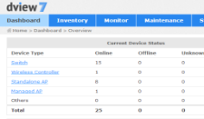


Dview 7与Dview 8的体系结构对比
数据库
（MongoDB）
Dview 7
Dview 8
数据库
（MongoDB）
TCP
TCP
Core Server
共同点：
数据库自身支持集群模式。
Core Server支持集群模式。
支持多Probe Server/Probe管理不同网络内的设备。
Probe Server/Probe需与Devices处于同一NAT中。
支持全部组件安装在同一台服务器上。
改变点：
将Web Site从Core Server中独立出来，升级为Server，支持集群模式。方便系统性能的扩充，以支持更多Node的管理。
将Probe Server简化为Probe，仅做为Core Server与Devices沟通的桥梁，以实现在NAT外部对内部的设备进行管理。实现Probe冗余机制，同一NAT中可以存在两个Probe，互为备份。
Core API
Web Site Server
Core Server
Http Soap
Web Site
Http/Https
Http/Https（websocket）
Http/Https
Http/Https
NAT
NAT
Probe
Probe
SNMP/CLI
SNMP/CLI
User
User
devices
devices

Slide 4








Dview 8在体系结构方面的改进
支持跨平台
轻Probe
支持云应用
MongoDB本身支持多平台部署
Core Server支持多平台部署
Web Site Server支持多平台部署
Probe支持多平台部署
Server组件均可以部署到云端
支持多客户共享一套Server环境
支持工程师管理多个客户
性能扩展性
以数量换性能，当Node数增加时，增加Core Server来保持性能
可以运行在DSR之类的网络设备中
分离出独立的Web Site Server，工程师的管理界面不受Node数量的影响
限制单个Probe可管理的Node数量，以保证性能
全部组件可安装在同一台Server上，节省小规模网络的客户成本

Slide 5
业务对象逻辑结构
Organization
User
Site
Network
Workspace
User
Probe
Group
Agent
Device

Slide 6
Dview 8在功能与易用性方面的改进
以抽象设备（标准设备）为基准进行设计
实现可自定义的“抽象命令-真实命令”的映射机制
功能增强
实现多用户共用同一个平台
不受个别设备MIB差异的影响，实现操作流程的一致性、UI结构的稳定性；新增未知类型的设备时，无需修改程序。
增强与设备交付的灵活性。除了传统的SNMP、CLI，再增加其它管理协议时，只需要局部修改程序。
为“总部-多分部”、“服务商-多客户”这类应用需求提供低成本的解决方案。
强化一次性对一批设备进行配置的能力；增加Report功能模块。
Dview
Cloud Dview
抽象命令
客户……
标准二层交换机
标准三层交换机
标准路由器
标准……
客户A
Organization
User
Organization
客户N
真实命令（SNMP/CLI/……)
Site
Workspace
Workspace
Site
User
Probe
Network
Network
Probe
DGS-1210
DGS-3560
DSR-1000AC
标准设备……
Device
Device

Slide 7
D-View 8 云部署应用场景
Core Server
Web Site Server
MongoDB
Probe
Organization A
HTTP/HTTPS
SNMP/CLI
Engineer A
HTTP/HTTPS
HTTP/HTTPS
HTTP/HTTPS
1、Core Server、Web Site Server及DB部署在云端服务器，N个企业用户可共享；
2、企业用户端只需要部署Probe;
3、工程师可以在任何地点管理一个或多个企业用户的设备。
Organization C
Engineer B
Probe
SNMP/CLI

Slide 8
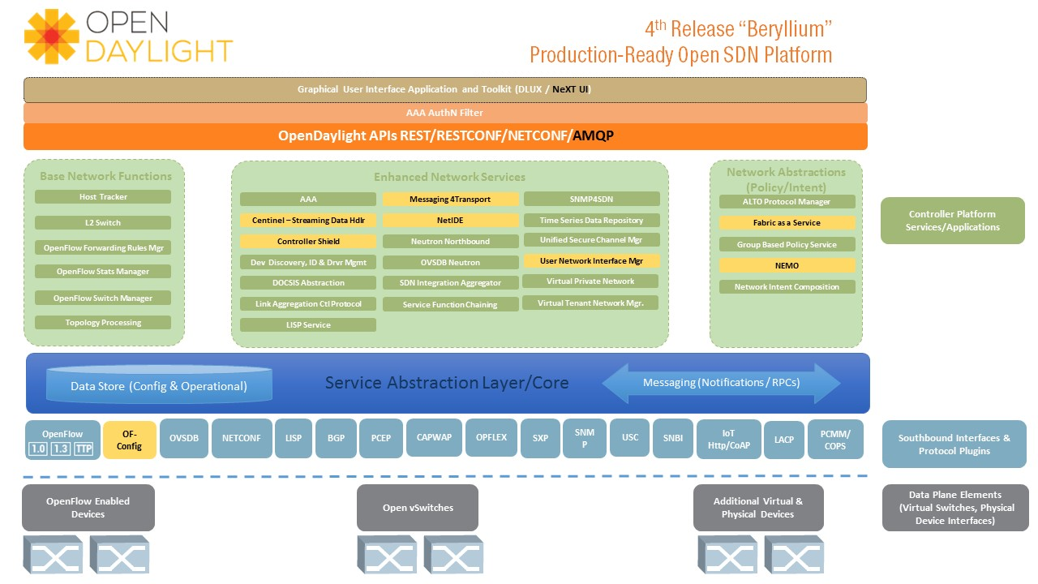
Open DayLight的结构（参考）

